Slide 1


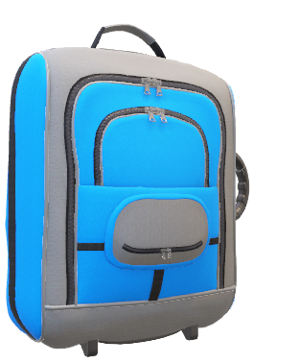
我喜歡出去玩
因為很好玩

